Slide 1

MINATEC®
Innovation campus in
Micro and Nanotechnologies
Netherlands@GIANT
ESRF, June 25th, 2013
Engin MOLVA
Director of INAC
(Institut Nanosciences et Cryogénie)

Slide 2
















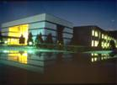



Grenoble: a high tech industry
Genève
Lyon
PHOTOWATT
METIS
Bourgoin-Jallieu
Chambéry
INES
ST MICROELECTRONICS
Voiron
TRONIC’S
SOITEC
RADIALL
Crolles
Grenoble
S&T Park
THALES
XEROX
Innovallée
BIOMERIEUX
CAP GEMINI
FT R&D
SCHNEIDER
ST MICROELECTRONICS
Claix
SUN
Gardanne
BD
MGE UPS
Nice
CMP Georges Charpak

Slide 3
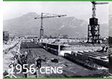
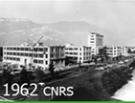
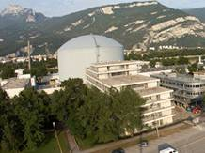
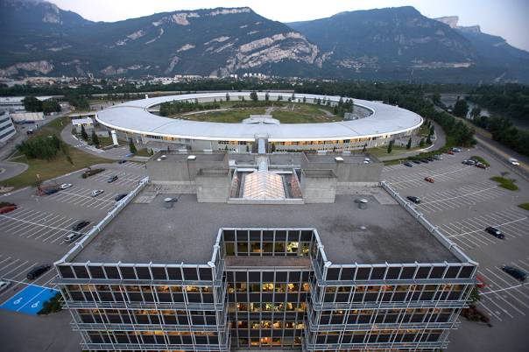
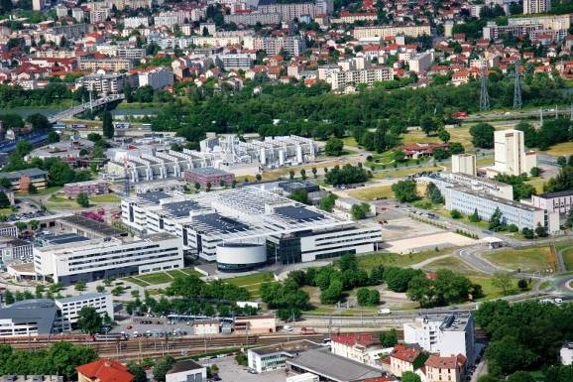
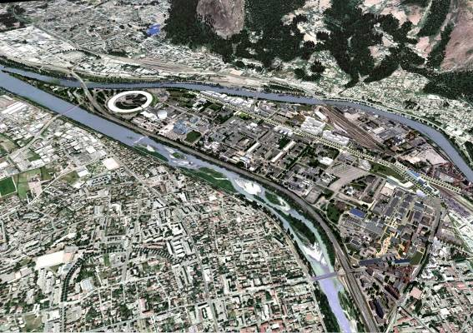
A short history: Grenoble has been transformed by science and technology
1956 CEA (CENG)
1962 CNRS
1967 ILL
European High Flux Reactor
1988 ESRF
European Synchrotron
Radiation Facility
2005 MINATEC
Micro and Nano-electronics
2009 GIANT
Innovation Partnership

Slide 4
MINATEC Statement
« to become an international leader in innovation and technology »
Building a unique innovation ecosystem
Education – Research - Industry

Slide 5
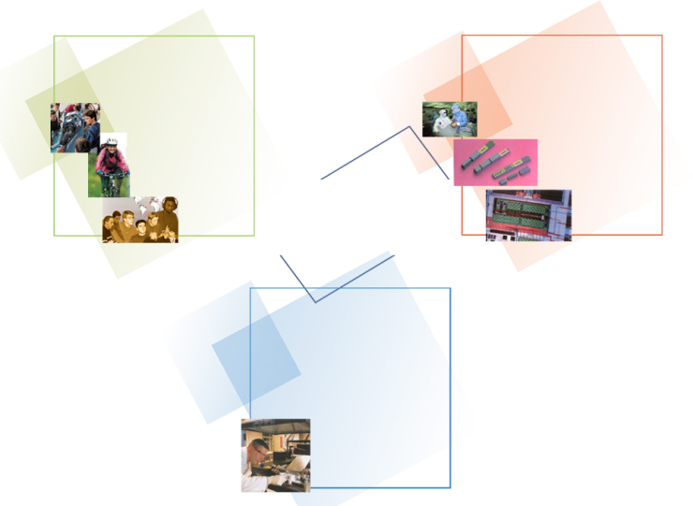





MINATEC Campus: Key Figures
1.5 B€ invested in 10 years for research facilities
Education
1,400 people
Research
2,400 people
(560 PhDs & post-docs)
Attractivity
Inter-disciplinarity
Skills for the future
Creativity
Technology Transfer
Industry
600 people
> 3000 research staff
Annual Budget: 400 M€
> 1200 students
  Industry & contracts: >60%
10 000m² cleanrooms
Technology transfer
& industrial partnerships
40 joint laboratories
~ 350 new patents/year
1600 scientific publications
>400 Graduates MS/PhD
Jobs creation

Slide 6
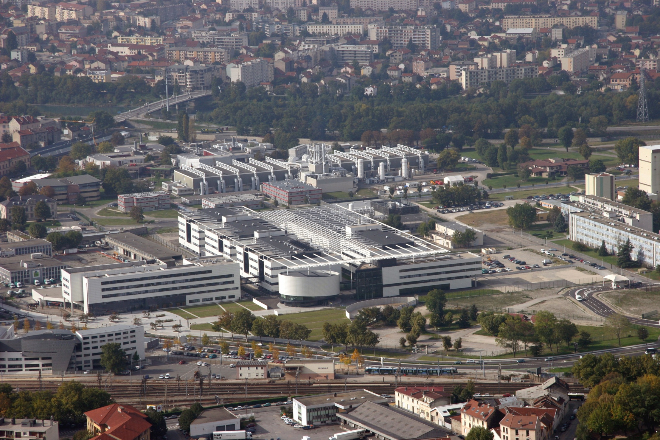










MINATEC® campus – from labs to shared facilities
TTO

Slide 7
MINATEC Facilities
Education – Research - Industry

Slide 8
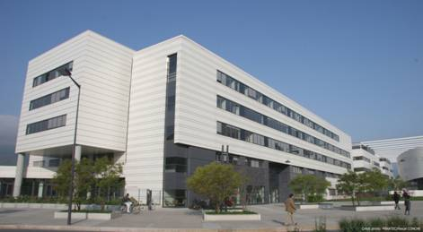



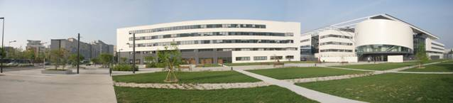


Education – PHELMA Engineering School
PHysics
ELectronics
MAterials
Part of Grenoble INP group
> 1200 students, 200 professors
First European Master in micro-nanotechnologies (time share with EPFLausanne & Politecnico de Torino)
Initial training
Professional training

Slide 9

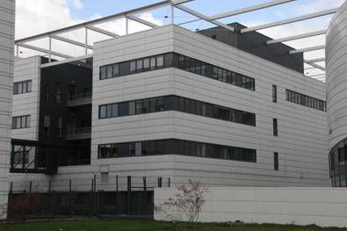
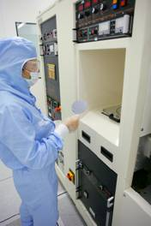
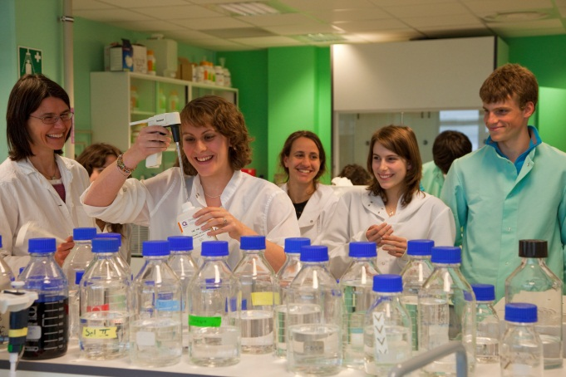
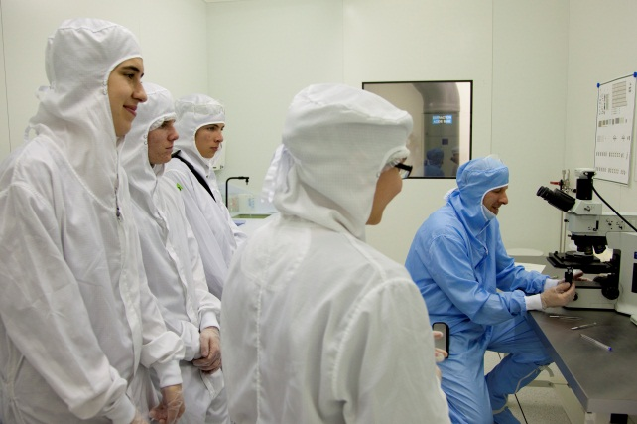
Education – CIME Nanotech
Training for local and foreign companies (Saudi Electronics Materials & Components)
2500m² platform dedicated for training activities (700m² cleanrooms)
10M€ initial investment
Annual budget: 2.5M€
(1M€ running costs)
1300 students on the platform in 2008
Dedicated actions for high school
Notes:
Les missions
Le CIME Nanotech a été créé en 1981 par décision conjointe de l’INP Grenoble et de l’Université Joseph Fourier :
environ 15 permanents (techniciens et administratifs),
en 2005/2006, 51 filières accueillies en formation initiale soit plus de 1 100 étudiants pour plus de 44 700 heures; 73 stagiaires dans le cadre de la formation continue pour 1 730 heures et enfin 155 chercheurs ou doctorants de 20 laboratoires pour un nombre d’heures de plus de 62 300.
Le centre a pour mission de :
promouvoir et proposer les enseignements en micro et nanoélectronique, tant au plan de la formation initiale que de la formation continue en mettant à disposition des moyens techniques,
permettre le développement de la recherche scientifique en microélectronique,
aider au soutien industriel du secteur de la microélectronique,
participer et soutenir les actions d'enseignement et de recherche des programmes européens.
Formation initiale : dans le cadre de sa mission d'enseignement, le CIME Nanotech accueille des formations appartenant aux universités grenobloises ainsi qu’au réseau CNFM. En formation initiale, les étudiants suivent des travaux pratiques encadrés mais peuvent aussi réaliser leurs projets/stages en libre service sur certaines plateformes.
Formation continue : le centre de formation continue en microélectronique et microsystèmes installé au CIME Nanotech depuis sa création en 1999, organise des stages à destination des entreprises du secteur de la microélectronique. Il participe et soutient aussi des actions de formation à distance dans le cadre de programmes européens.
Recherche : le CIME Nanotech est identifié centre de ressources pour la recherche en micro et nano électronique, en microsystèmes et en électronique de puissance. Le centre collabore avec les laboratoires de l’INP Grenoble, de l’Université Joseph Fourier, du CNRS, de l’INSA de Lyon, de l’Université Lyon 1, de l’Université de Montpellier et du CEA de Grenoble. Depuis septembre 2002, le CIME Nanotech fait partie du réseau national des plateformes technologiques du second cercle.
Valorisation industrielle : l’essentiel s’effectue au travers des laboratoires utilisateurs du centre. Plus particulièrement, au cours de l'année écoulée, le CIME Nanotech a directement collaboré avec les entreprises SOITEC (38), Microvitae Technologies (38) et Thalès Avionics (26).

Slide 10

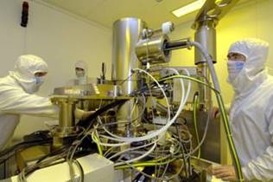


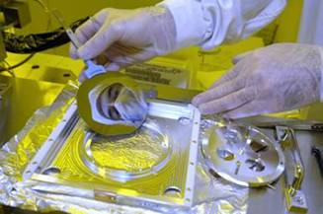
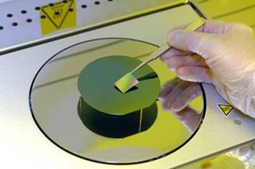
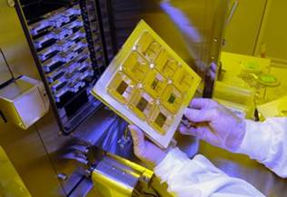
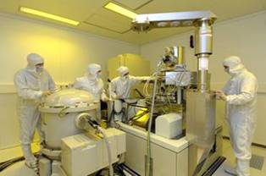
Research – Upstream Technological Facilities
700m2 Dedicated facilities for upstream research (University, CEA, CNRS,..)
Methods and equipment facilities for lithography, deposition or etching enabling integration of nano-objects and nano-materials or patterning of thin layers in the nanometric range.
Flexibility and ease of access : an original management and administration system run by the INAC and the
The operating overheads of the PTA are supported by the user laboratories.

Slide 11
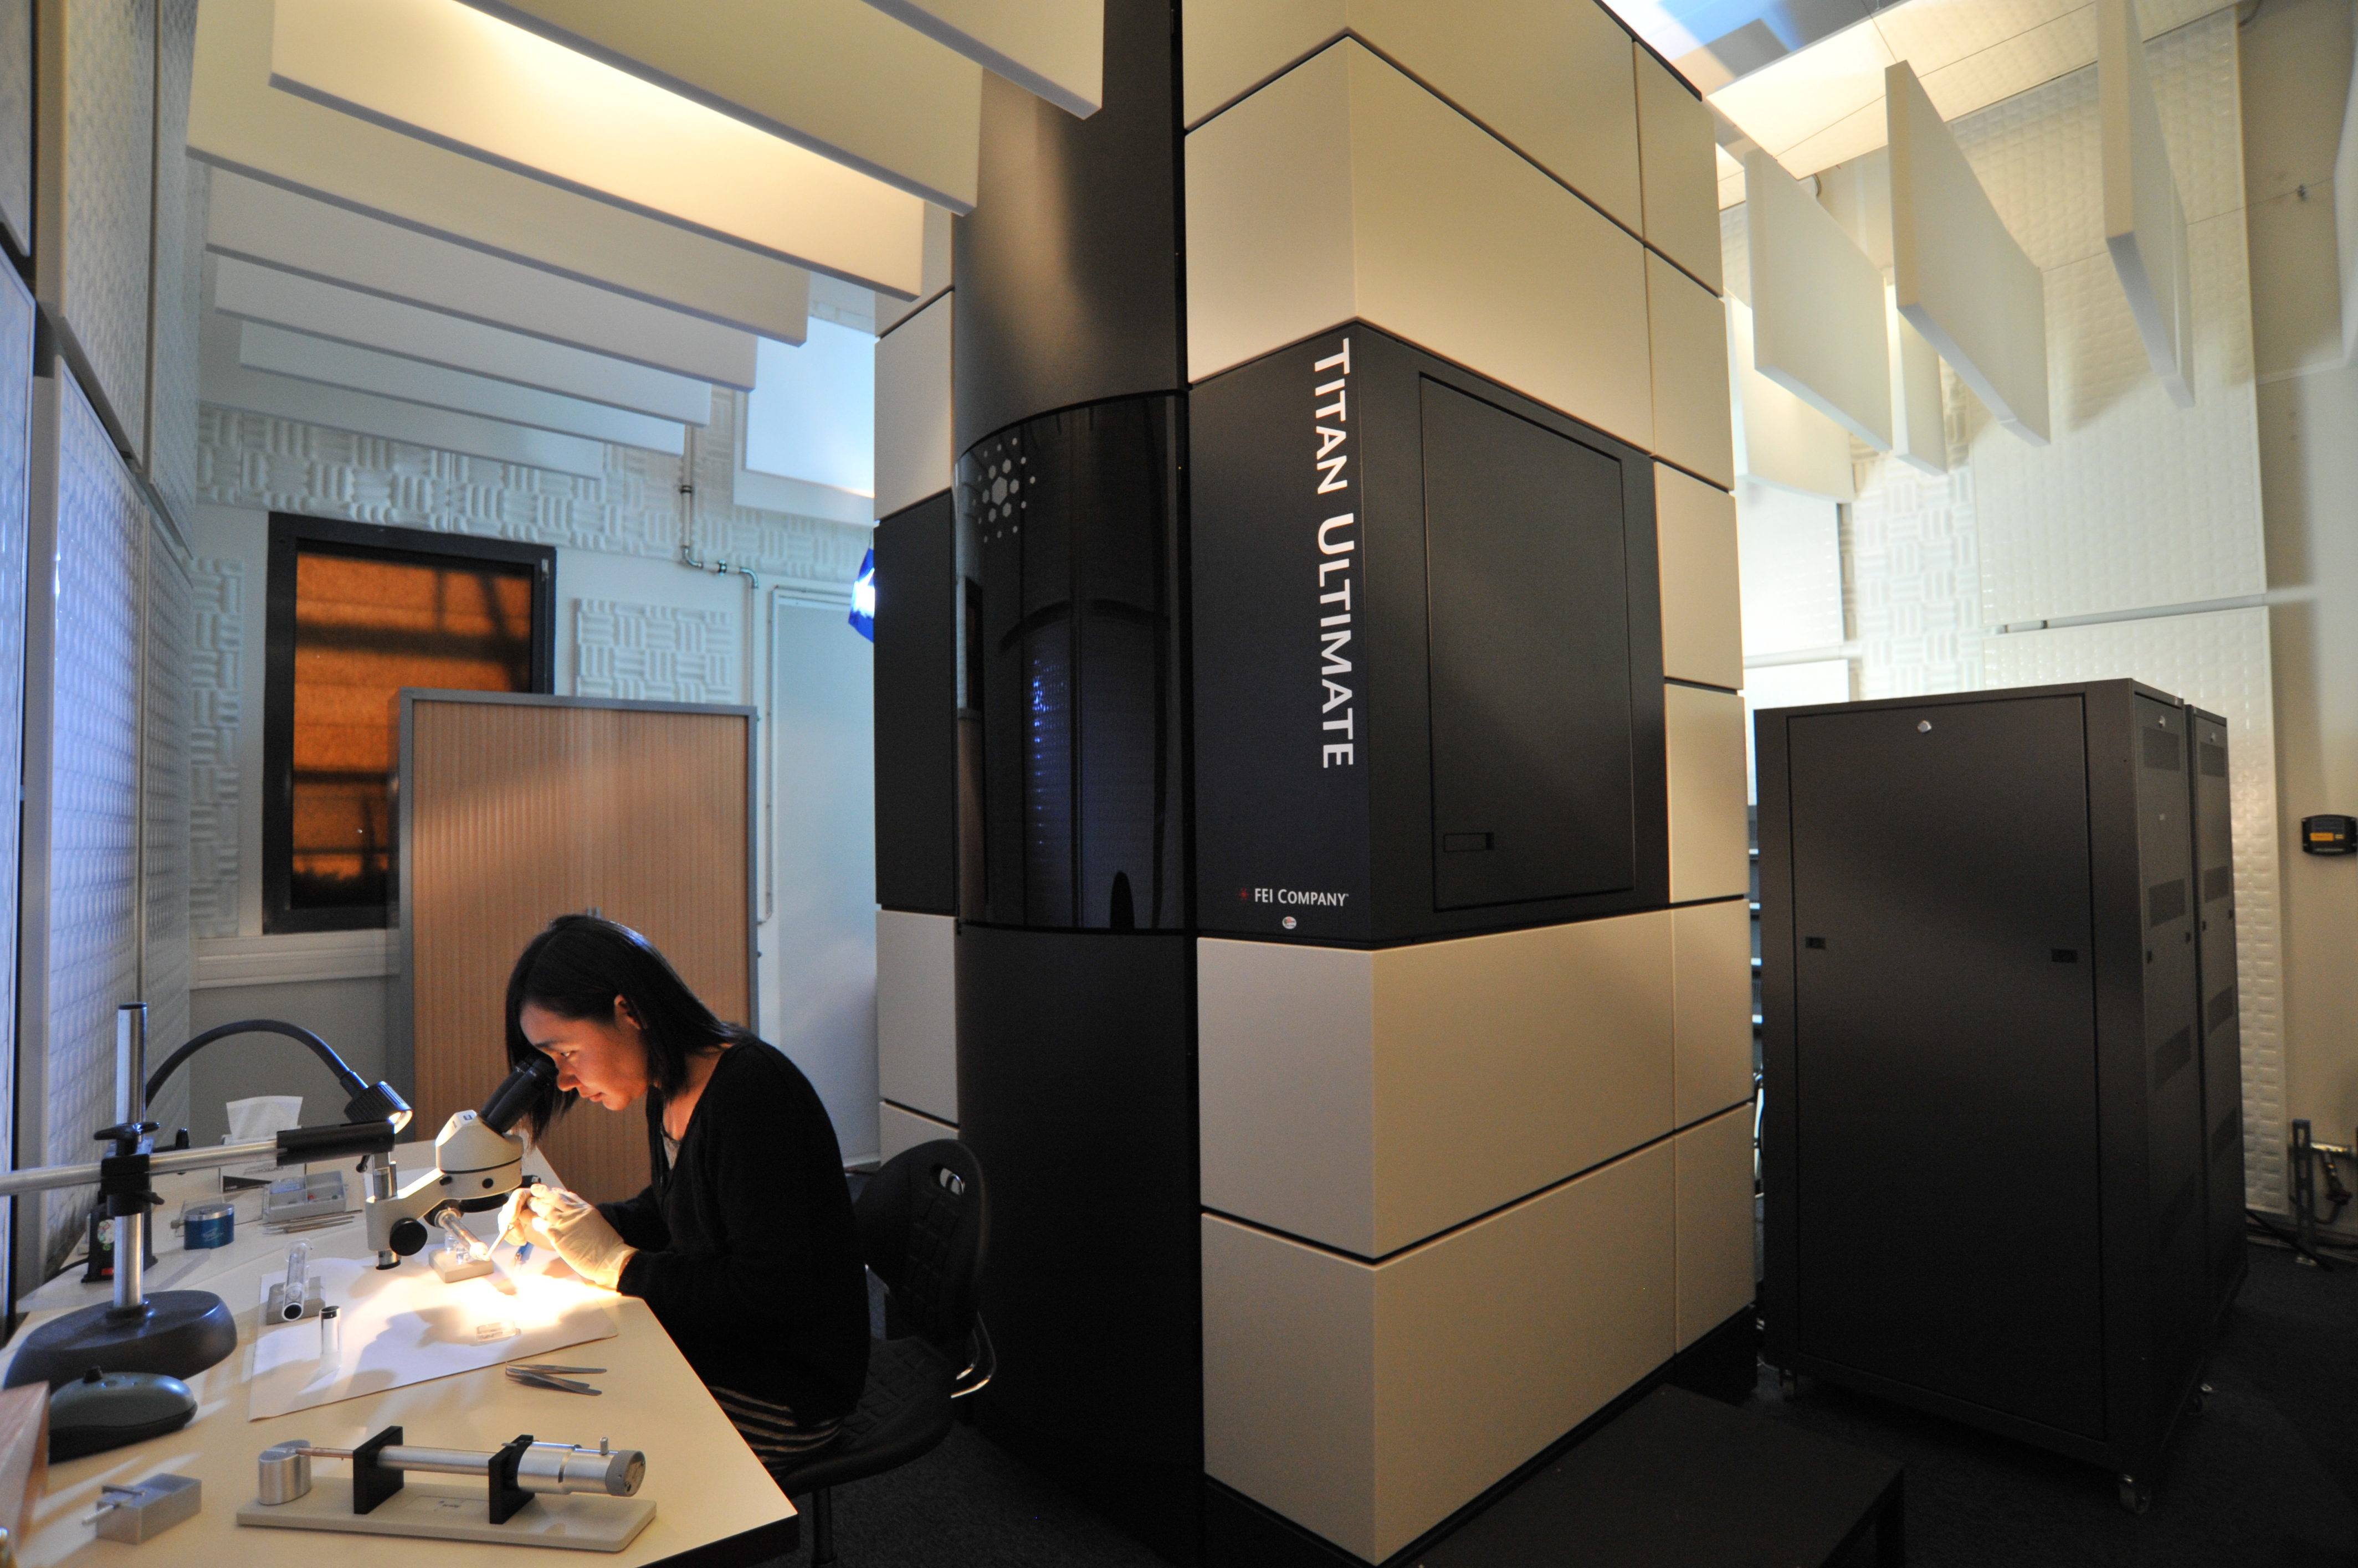
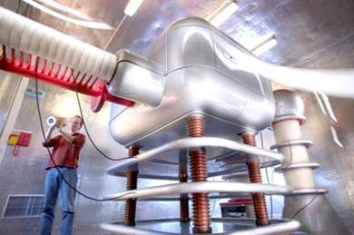
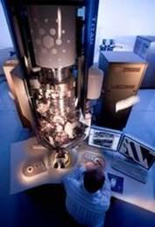
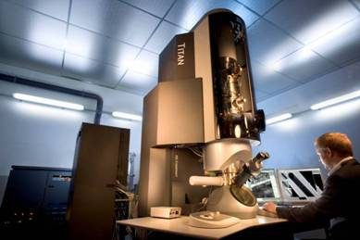
Research – Nanocharacterization facility
A unique in-line & off-line nanocharacterization facility in Europe
Research team on caracterization
Close to large research infrastructures (Synchrotron, neutrons,..)
Collaboration with both upstream and technological research teams
  100 pers.
  1500m² cleanrooms
  3M€/yr investments
  40 heavy equipments
  80 in-line equipments (100 à 300mm)
  Cooperation with eqt suppliers (Titan from FEI)
Photos: CEA/DPTS
Notes:
Une plateforme unique en Europe
Caractérisation in-line (non destructive) et off-line
Caractérisation électrique, fonctionnelle, physique et chimique
Caractéristiques électriques des composants
MEMS, test systèmes
Propriétés mécaniques et électriques de la matière: surfaces, interfaces, structures cristallines
Microscopie électronique, Diffraction RX, Faisceau d’ions, nanomécanique
Des compétences multiples
Préparation d’échantillons
Expertise pour l’analyse des résultats
Temps de réponse adapté aux besoins industriels
Atouts de la plateforme de Minatec®
Expertise de très haut niveau
Expertise difficile à acquérir: ultraspécialisation
Nécessité d’une équipe d’experts aux compétences complémentaires
Environnement scientifique (proximité synchrotron)
Présence de lignes de fabrication des composants (microélectronique)
Compétences dans la préparation d’échantillons
Développement de méthodes nouvelles
Réalisation d’étalons qui n’existent pas sur le marché
Investissement régulier au cours du temps et mutualisation
Permet un niveau d’équipement unique: coût très élevé des équipements
Connexions avec la recherche amont et aval, et avec les partenaires industriels

Slide 12
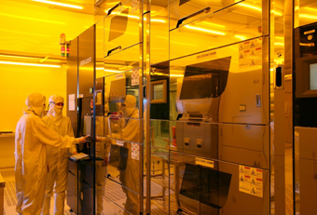
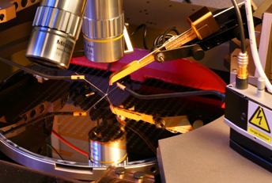
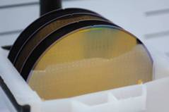
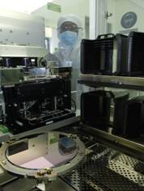
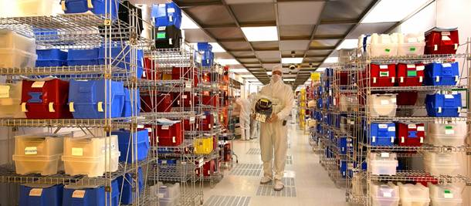
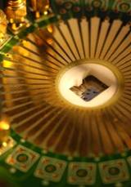
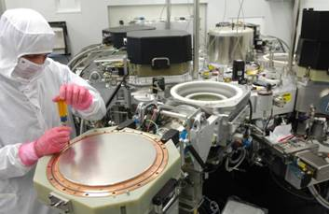
Technological Research: Nanotec 300 & MEMS 200 PF
“More Moore & 3D 300 platform” / “More than Moore 200 platform”
Observation and measurements of the ultimate properties of synthesized materials in devices or systems versatile nanoscale
Activity : proof of concept, prototyping, pre-production => from process step to packaging
A platform (>100 pers.) operated by Leti
Initial investissement (2006): 15M€
24/7 operation
Equipment sharing with start-ups
Industrial partnerships & international cooperation with fundamental research labs (Cambridge, ALS) or applied research (IMEC) and industrials (STMicroelectronics, OMICRON)
Photos: P. Guillaume

Slide 13
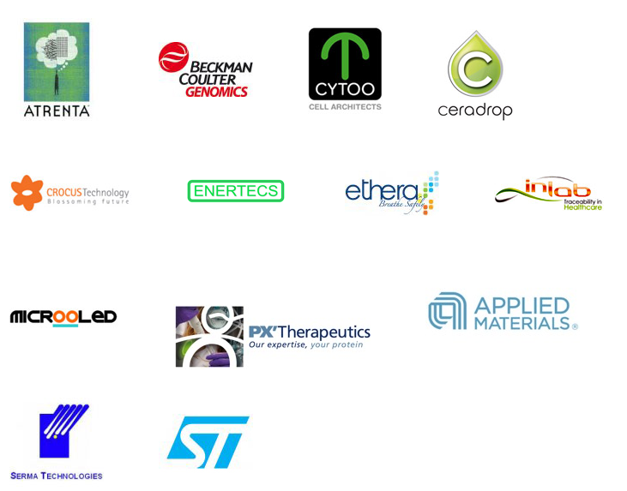
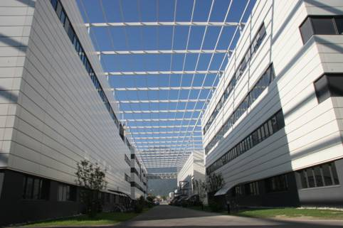

Industrial R&D labs on-site
A dedicated building for industrial partners
Offices, laboratories and cleanrooms to rent
In permanent contact with research teams
Access to common MINATEC facilities

Slide 14
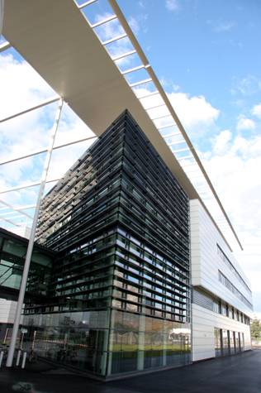
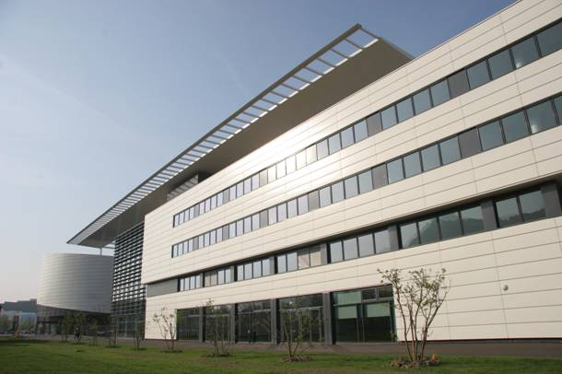
Technology Transfer – « Maison MINATEC »
A unique gathering in Europe:
150 people involved in technology transfer activities in micro&nanotechnologies
Research trends: Observatory for Micro-Nanotechnologies ( OMNT )
Strategic Marketing
Competitive Intelligence / benchmark
Networking and projects: Minalogic Cluster office, SEMI
Patents: engineers, lawyers
Technology transfers and contracts
Photos: P. Conche
Investments – Start-ups

Slide 15





























Industry: industrial partnerships within MINATEC® (examples)
International majors
National leaders
Start-ups
Contract negotiation supported by a highly specialized team of engineers and legal experts
> 250 contracts

Slide 16
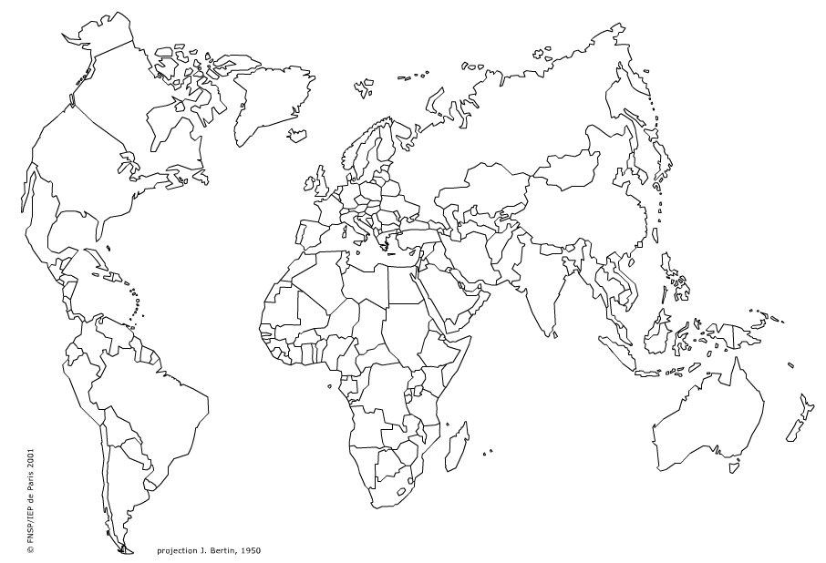








International Official Delegations
2 official delegations weekly to discover our campus
40 000 visitors in 2012
Strong increase in foreing PhD, scientists

Slide 17
MINATEC tomorrow…
MINATEC
&
the GIANT Alliance

Slide 18

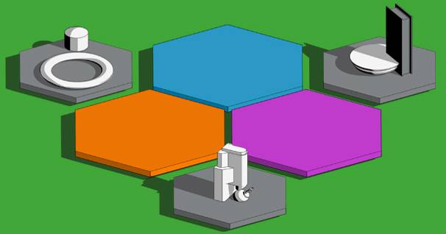
GIANT’s vision
Six centers of excellence
Micro-nanotechnology
MINATEC
Large European instruments
Management
Energy
GreEn
Health and biotech
Nanobio
Fundamental research

Slide 19

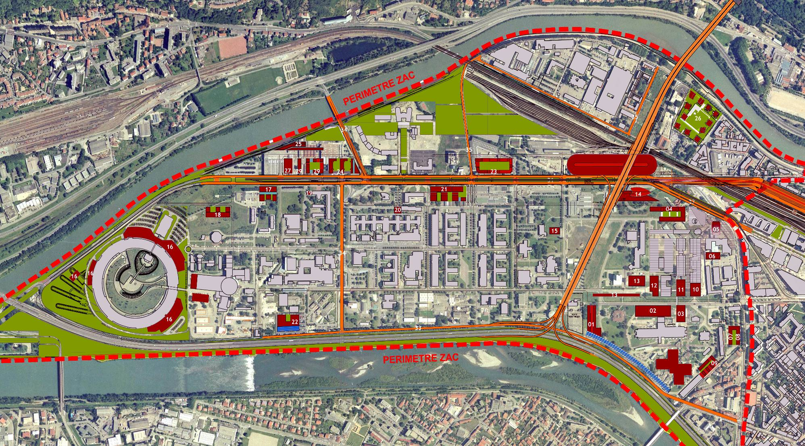





GIANT’s vision
The six Centers of Excellence
Basic
Research
Notes:
Trict

Slide 20
Thank you
for your attention
http://minatec.org
http://www.giant-grenoble.org/fr/

